Slide 1
Формирование
искусством
окружающей среды.

Slide 2
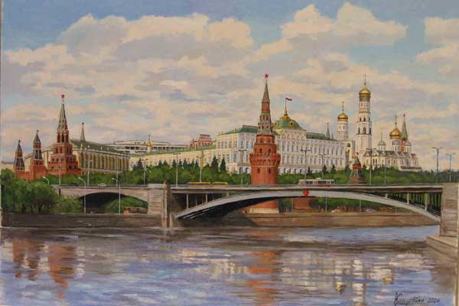
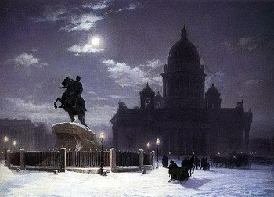
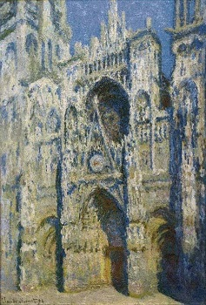
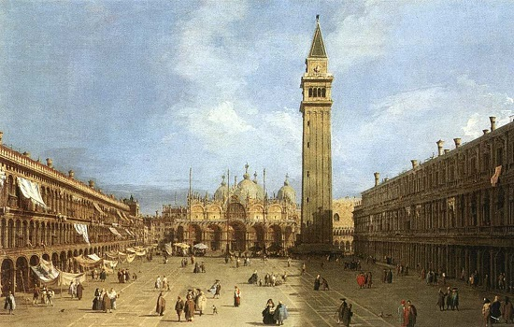

Slide 3
"АРХИТЕКТУРА" (лат. architectura, от греч. architekthon - строитель) (зодчество), искусство проектировать и строить здания и др. сооружения (также их комплексы), создающие материально организованную среду, необходимую людям для их жизни и деятельности, в соответствии с назначением, современными техническими возможностями и эстетическими воззрениями общества.
Н. Гоголя: «Архитектура – та же летопись мира: она говорит, когда уже молчат и песни, и предания и когда ничего не говорит о погибшем народе».
Андрея Бурова: «Архитектура – искусство не изобразительное, а созидательное. Оно не изображает предметы, а создаёт их».

Slide 4
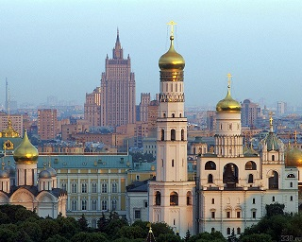
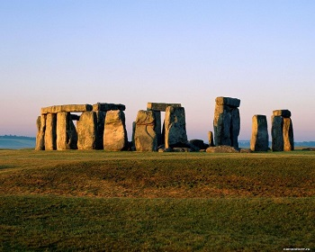
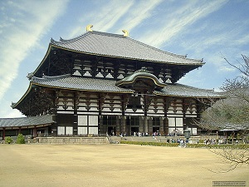
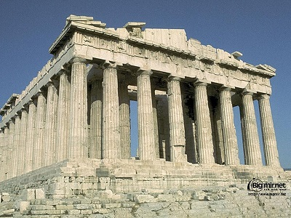

Slide 5
Цель урока:
как отражается понятие красоты в архитектуре;
как в архитектуре проявляются общественные идеи в конкретные исторические эпохи;
и в практической творческой работе вы подведёте итог своего проекта, ответив на вопрос: какие, особенности нашего города говорят о традициях в его облике, а какие — о новаторстве?

Slide 6
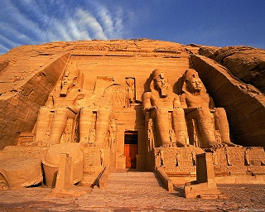
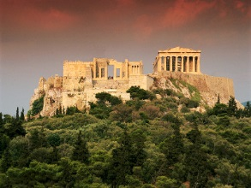
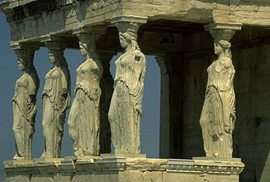
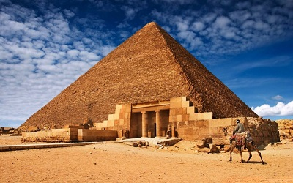

Slide 7
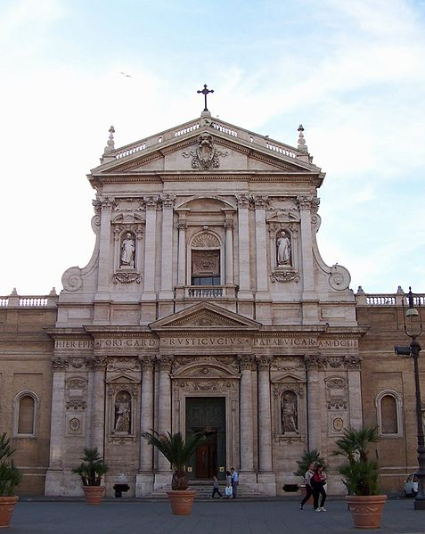
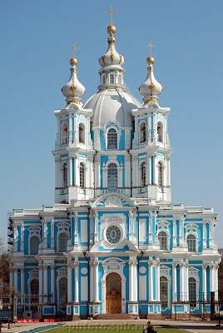
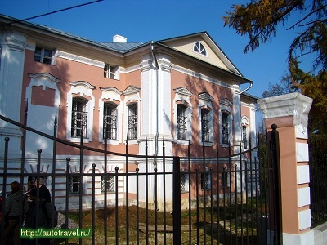

Slide 8
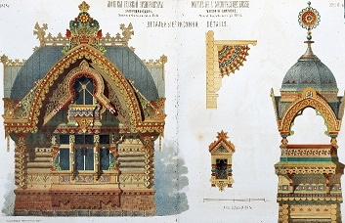
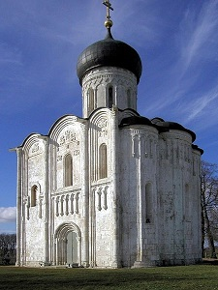
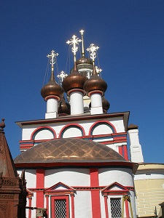
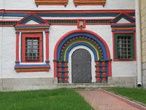

Slide 9
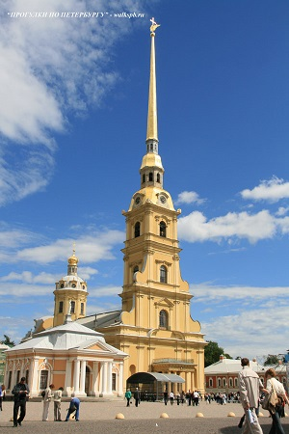
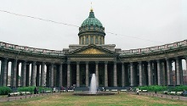
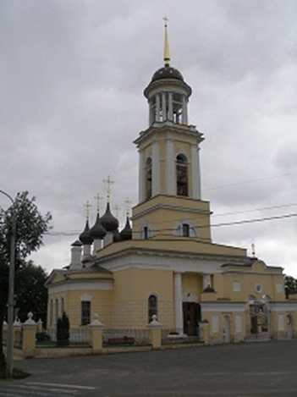
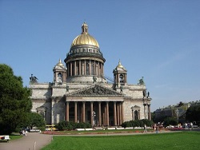

Slide 10
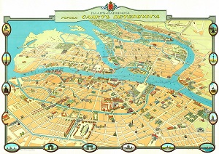
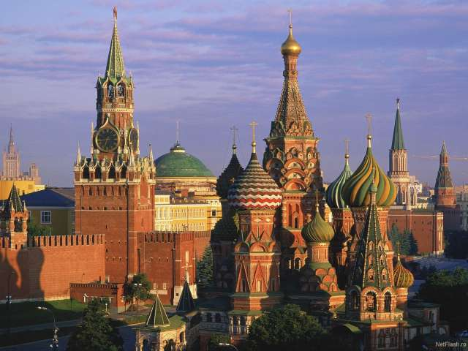
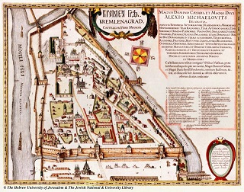
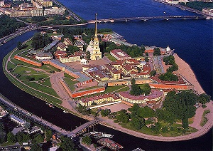

Slide 11
